Slide 1
9.13 meeting
Chen Lei

Slide 2
Tensorboard
background:
在复杂的问题中，网络往往都是很复杂的。为了方便调试参数以及调整网络结构，需要将计算图可视化出来，以便能够更好地进一步决策。Tensorflow提供了一个Tensorboard工具，可以满足可视化的需求

Slide 3
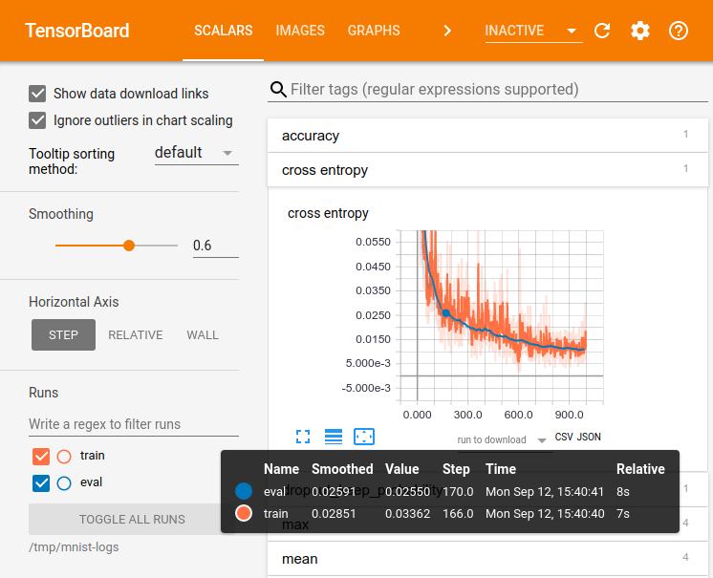

Slide 4
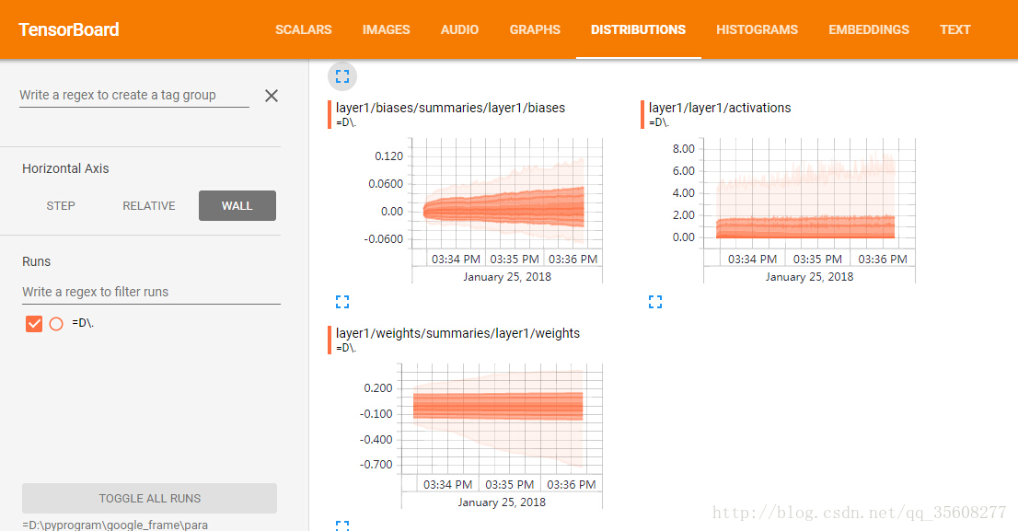
图表上的每一行表示某个百分位数的数据分布随时间变化:，一共九条。最下方线显示最小值如何随时间变化，从上到下的几条线分别是 [maximum, μ+1.5σ, μ+σ, μ+0.5σ, μ, μ-0.5σ, μ-σ, μ-1.5σ, minimum] （[maximum, 93%, 84%, 69%, 50%, 31%, 16%, 7%, minimum]）

Slide 5
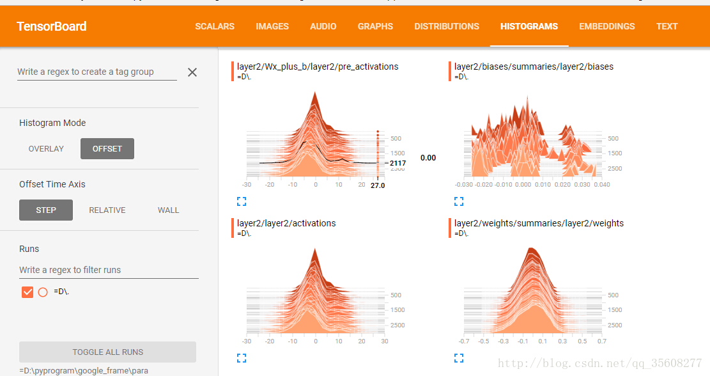
横轴：变量的value值，符合某个分布的（eg正态） 纵轴：从上到下训练step 鼠标停在图片会显示数量（这个变量有多少次（约）等于这个value)
在step xxx1时，有xxx2个元素的值（约等于）xxx3。

Slide 6
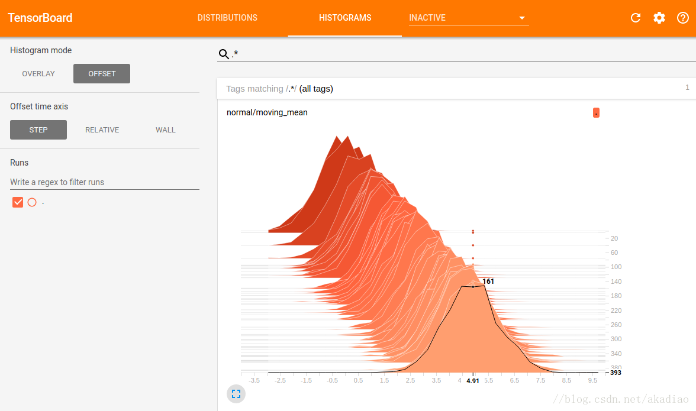
可以看到在第393步时，以4.91为中心的bin中有161个元素．

Slide 7
test_train_split()
candidates=pd.read_csv(candidates_file) 读取csv文件
positive=candidates[candidates[‘class’]==1].index
negatives=candidaes[candidates[‘class’==0].index 分别读取正负分类的index
np.random.seed(40)生成随机数
negIndexes=np.random.choice(negatives,len(positives)*5, replace=False) 阳性的五倍，并且是不重复的抽取
train_test_split(X_train, y_train, \
test_size = 0.20, random_state = 40) 根据不同的随机数划分

Slide 8
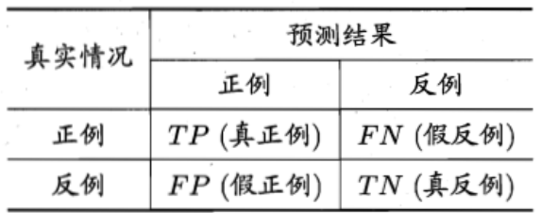
ROC曲线相关定义
一个二分问题，将实例分成正类（positive）或负类（negative）
TPR: TP/(TP+FN),代表分类器预测的正类中实际正实例占所有正实例的比例。Sensitivity
FPR: FP/(FP+TN)，代表分类器预测的正类中实际负实例占所有负实例的比例。1-Specificity

Slide 9
roc曲线绘制
fpr, tpr, thresholds = roc_curve(Y_test_labels[:,1], predictions[:,1], pos_label=1) 标记为1的为正类
predictions=[0.7, 0.6, 0.8, 0.9, 0.4, 0.5]
labels=[1, 0, 1, 1, 1, 0]
thresholds=[0.9, 0.8, 0.7, 0.6, 0.5, 0.4]
score=0.9 ftr=1/4 tpr=0
score=0.6 tpr=3/4 fpr=1/2

Slide 10
